Slide 1
Я люблю тебя, Россия

Slide 2
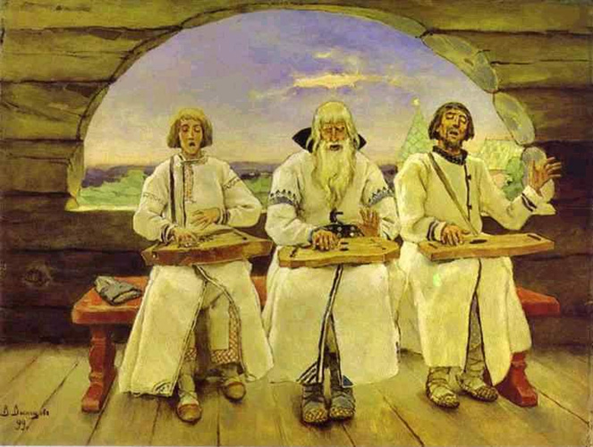
Сказители былин

Slide 3
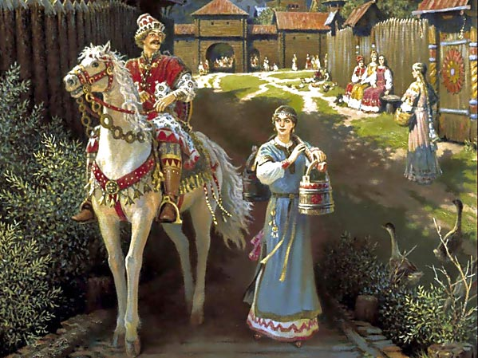

Slide 4
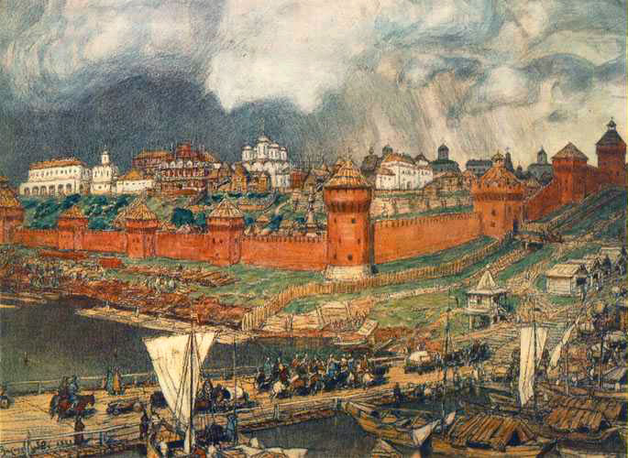

Slide 5
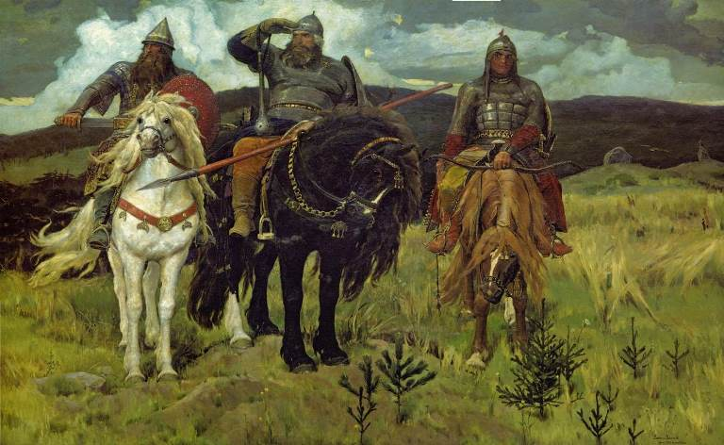
В.М.Васнецов «Богатыри»

Slide 6
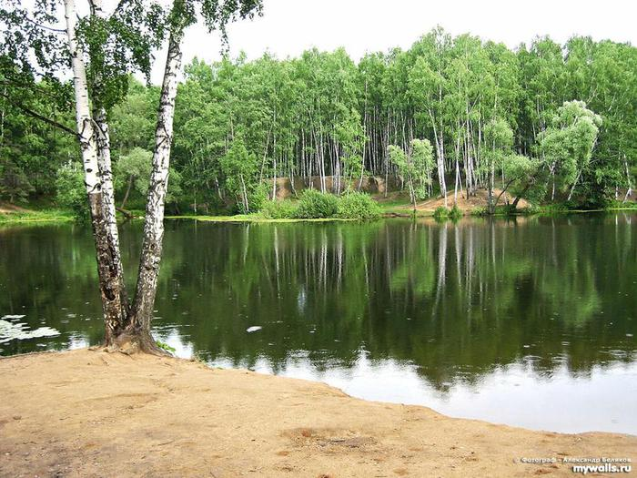

Slide 7
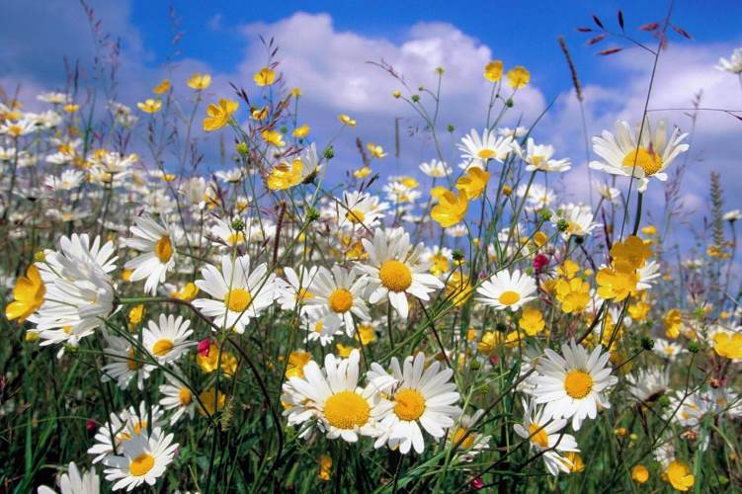

Slide 8
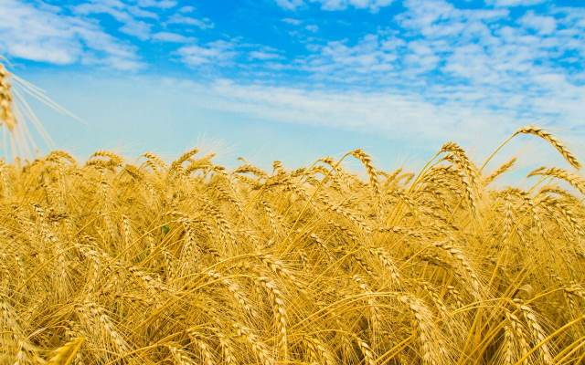

Slide 9
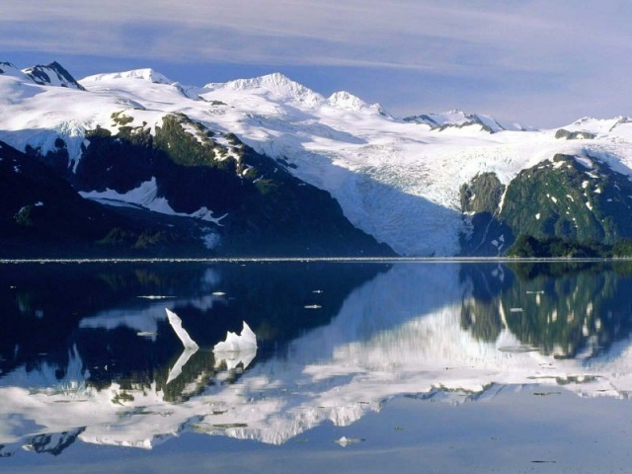

Slide 10
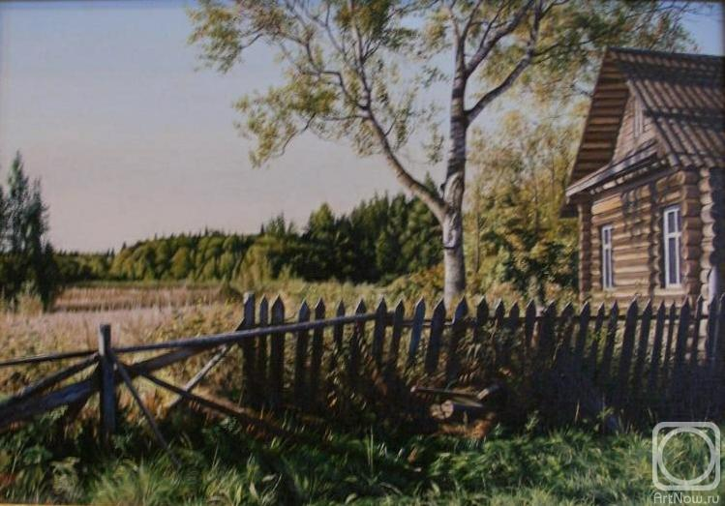
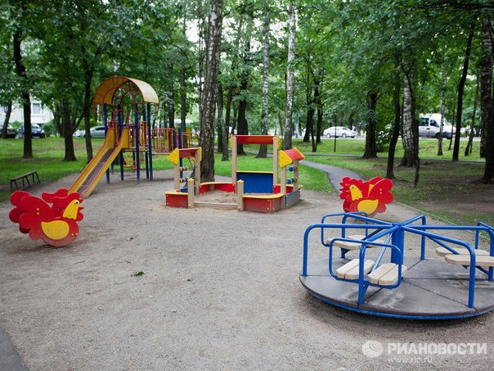
Родина у всех разная, но всё равно одна.

Slide 11
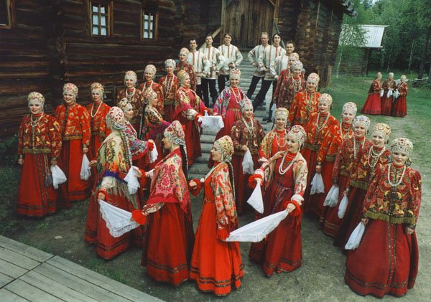
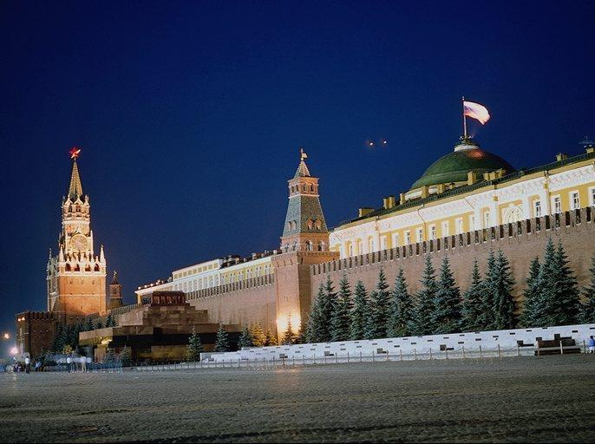
Это всё наша Родина

Slide 12
Голубой платок, алый клубок по платку катается, людям улыбается

Slide 13
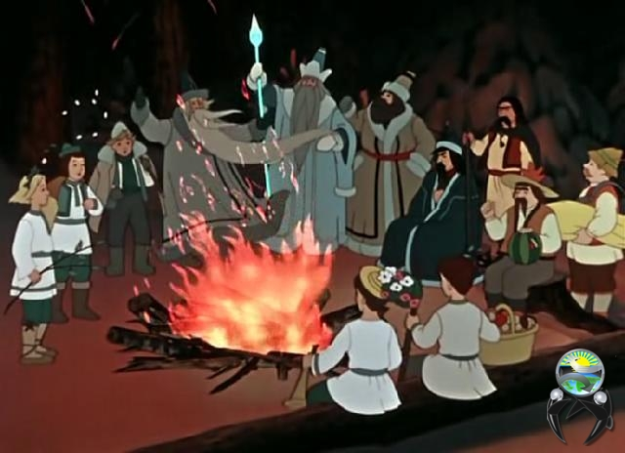
Двенадцать братьев друг за другом ходят, друг друга не находят.

Slide 14
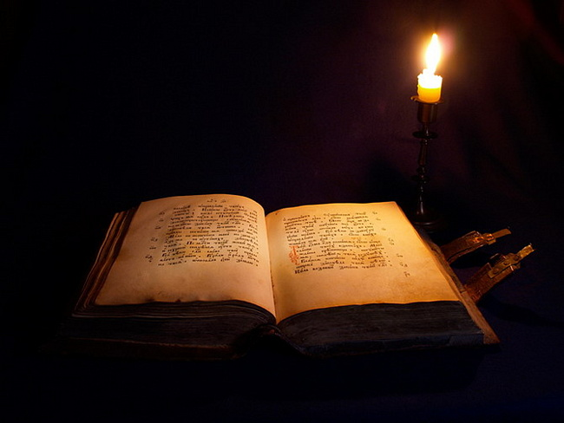
Без языка, без голоса, а всё расскажет.

Slide 15
И языка нет, а правду скажет.

Slide 16
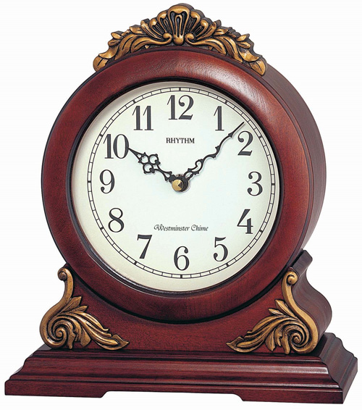
Без ног, а хожу, без рук , а указываю.

Slide 17
Легко, кругло, а за хвост не поднять.

Slide 18
Сидит Пахом на коне верхом, книги читает, в грамоты не знает.

Slide 19
Поднялись ворота, всему миру красота.

Slide 20
Пришёл волк, весь народ умолк, ясен сокол пришёл, весь народ пошёл.

Slide 21
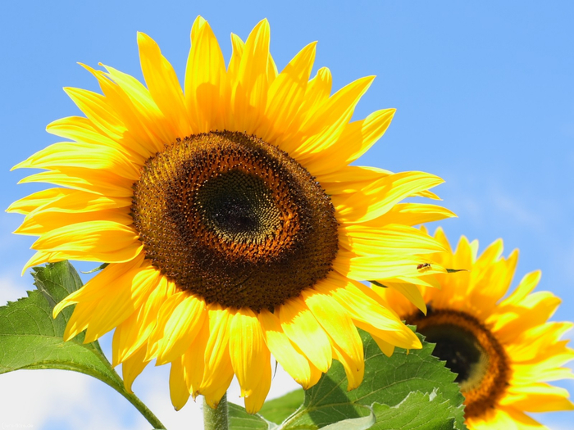
Стоит городок . Сколько чёрненьких домков, столько беленьких жильцов.

Slide 29
